Slide 1


Большая буква
в географических
названиях
Подготовила
учитель начальных классов
МБОУ г.Астрахани «НОШ № 19»
Савинова Е.Ю.

Slide 2
Материки:
.вразия,
.фрика,
.еверная .мерика,
.жная .мерика,
.встралия,
.нтарктида.

Slide 3
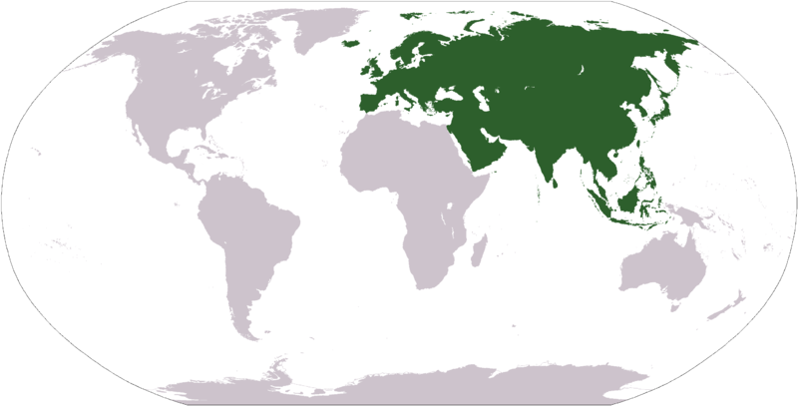
Евразия

Slide 4
Страны:
.оссия,
.ранция,
.спания,
.талия,
.ания,
.веция.
.ран,
.рак,
.итай,
.онголия,
.урция,
.ндия.

Slide 5
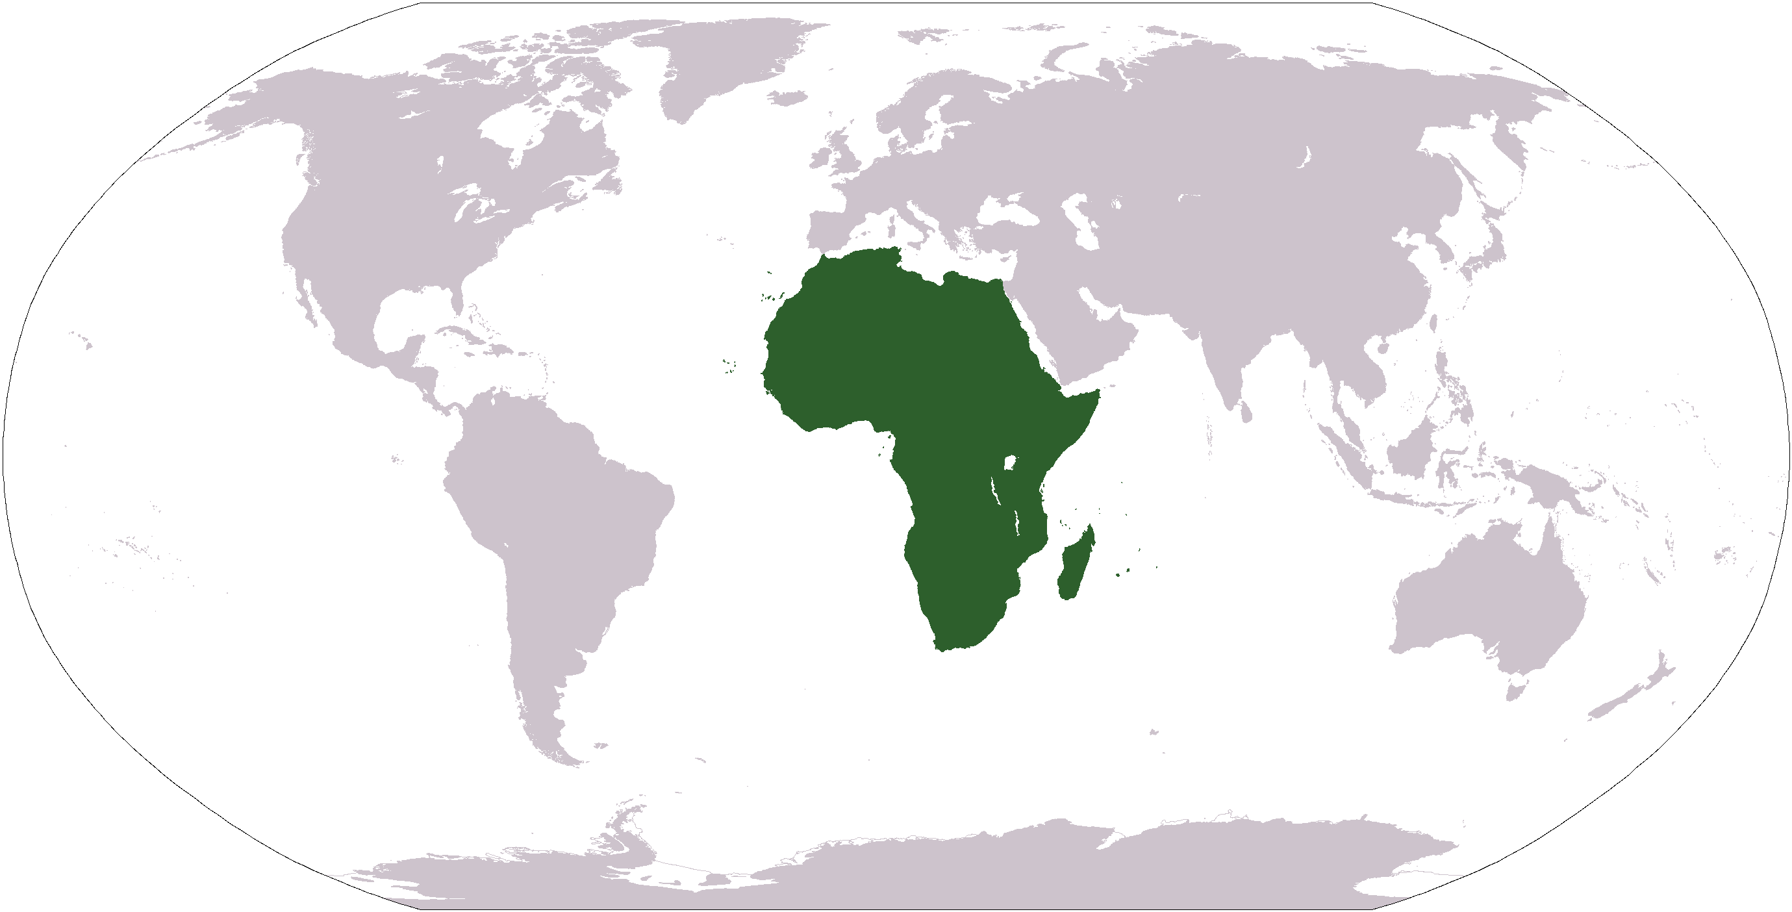
Африка

Slide 6
Страны:
.гипет,
.фиопия,
.онго,
.нгола,
.анзания,
.удан,
.ивия,
.лжир,
.арокко,
.винея.

Slide 7
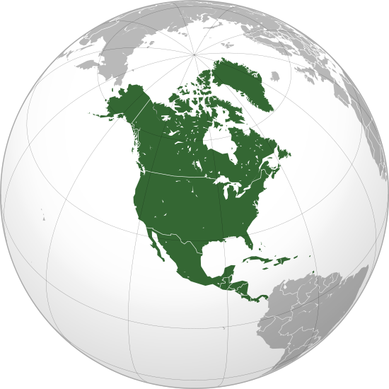
Северная Америка

Slide 8
Страны:
.ША,
.анада.

Slide 9
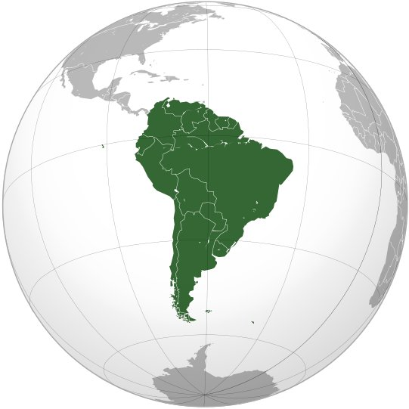
Южная Америка

Slide 10
Страны:
.разилия,
.ргентина,
.енесуэла,
.олумбия,
.квадор,
.или.

Slide 11
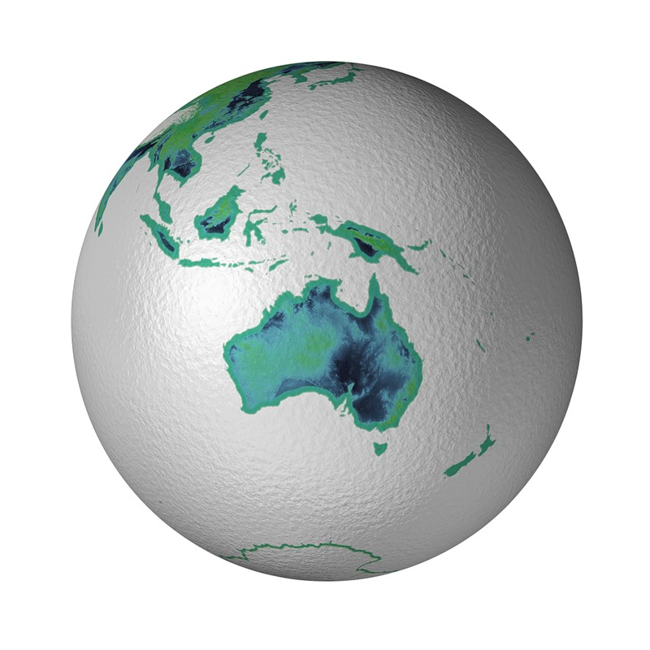
Австралия

Slide 12
Страна
.встралия

Slide 13
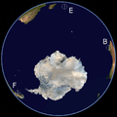
Антарктида

Slide 14
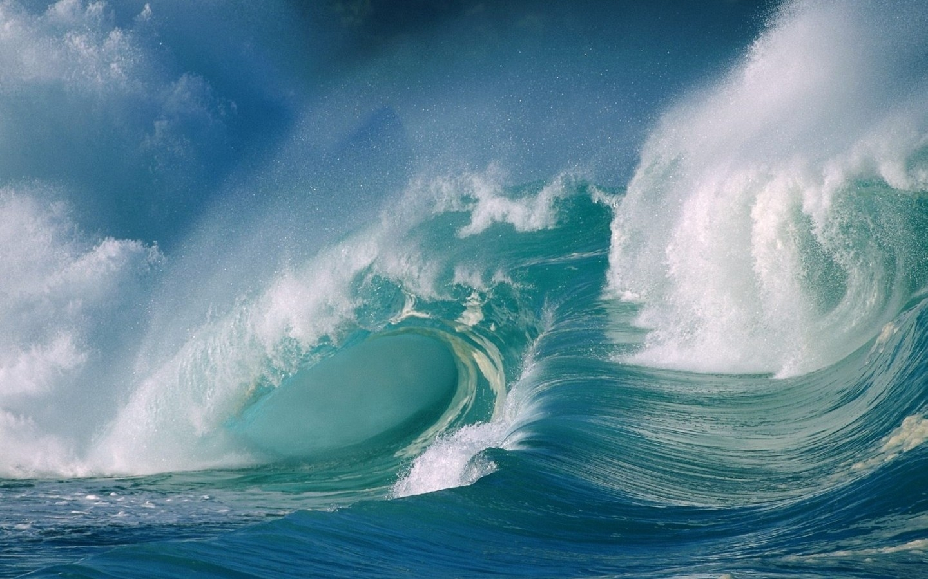
Океаны

Slide 15
Океаны:
.ихий океан,
.ндийский океан,
.тлантический океан,
.еверный Ледовитый океан.

